Slide 1

Брошюра
«БЮДЖЕТ
ДЛЯ ГРАЖДАН»
( к отчету об исполнении районного бюджета за 2023 год )

Slide 2

«Бюджет для граждан» познакомит вас с основными показателями
отчета об исполнении бюджета муниципального образования
«Ковровский район» за 2023 год
Граждане - как налогоплательщики и как потребители муниципальных услуг - должны быть уверены в том, что передаваемые ими в распоряжение государства средства используются прозрачно и эффективно, приносят конкретные результаты, как для общества в целом, так и для каждой семьи, для каждого человека.

Slide 3



Бюджет для граждан – «спутник» проекта (решения)
о бюджете, а также отчета о его исполнении
Основная цель - предоставление гражданам актуальной информации о бюджете
и отчете, о его исполнении в объективной, заслуживающей доверия, доступной
для понимания форме.
ПРИНЦИПЫ РЕАЛИЗАЦИИ
Доступность и понятность информации для широкого круга пользователей
Представление сведений о бюджете в наглядном виде, ориентация на визуализацию данных
Консолидация в единой точке всех основных сведений о бюджете

Slide 4
ОЖИДАЕМЫЕ РЕЗУЛЬТАТЫ
Прозрачность формирования и расходования бюджетных средств
Народный контроль при принятии и реализации общественно значимых мероприятий (проектов)
Повышение информированности общества и вовлечение граждан в диалог с органами местного самоуправления
Свободный доступ к информации
о бюджете
и деятельности органов местного самоуправления
Студенты, школьники
Использование информации в учебных целях
СМИ, журналисты
Инструмент визуализации информации для публикации и материалов
Предприниматели
Прогнозирование развития бизнеса с учетом прогноза развития государства
Активное население
Участие в бюджетном процессе
Молодежь
Материалы для открытых уроков
Повышение уровня знаний о бюджете
Социальные группы
Информация о социальных услугах государства, которыми может воспользоваться население

Slide 5
Основные понятия
- форма образования и расходования денежных средств, предназначенных для финансового обеспечения задач и функций государства и местного самоуправления
БЮДЖЕТ
БЮДЖЕТНАЯ СИСТЕМА
- основанная на экономических отношениях и государственном устройстве, регулируемая нормами права совокупность бюджетов различных территориальных уровней
ДОХОДЫ
- денежные средства, поступающие в бюджет в соответствии с законодательством
РАСХОДЫ
- выплачиваемые из бюджета денежные средства, которые направляются на финансовое обеспечение задач и функций государства и местного самоуправления
МУНИЦИПАЛЬНЫЙДОЛГ
- долговые обязательства, принятые на себя муниципальным образованием
- это финансовые отношения между федеральными органами власти, органами власти субъектов РФ и муниципальными образованиями по вопросам регулирования бюджетных правоотношений, организации и осуществления бюджетного процесса
МЕЖБЮДЖЕТНЫЕ ОТНОШЕНИЯ
МЕЖБЮДЖЕТНЫЕ ТРАНСФЕРТЫ
- денежные средства, перечисляемые из одного бюджета бюджетной системы РФ другому

Slide 6
Этапы бюджетного процесса
отчетность
исполнение
планирование
ЭТАПЫ БЮДЖЕТНОГО ПРОЦЕССА
Исполнение бюджета по источникам финансирования дефицита бюджета
Составление отчетности
Направление годового отчета в контрольно-счетный орган
Оплата иных расходов
Формирование решения об исполнении бюджета
Социальные выплаты населению
Одобрение решения об исполнении бюджета администрацией
Бюджетный процесс
3
Публичные слушания по отчету
Оплата труда
Заключение контрактов, договоров
Внесение администрацией решения об исполнении в Совет народных депутатов
2
Рассмотрение и принятие решения об утверждении годового отчета об исполнении бюджета Советом народных депутатов
Составление планов закупок
Исполнение по доходам
1
Формирование бюджета
Одобрение бюджета администрацией
Направление проекта бюджета в контрольно-счетный орган
Публичные слушания по проекту бюджета
Внесение проекта бюджета администрацией в Совет народных депутатов
Рассмотрение бюджета Советом народных депутатов
Принятие бюджета Советом народных депутатов и опубликование

Slide 7

Что означает исполнение бюджета ?
ДОХОДЫ
РАСХОДЫ
В соответствии со ст.218 Бюджетного кодекса РФ исполнение бюджета по доходам предусматривает
В соответствии со ст. 219 Бюджетного кодекса РФ установлены основные этапы
1. Зачисление на единый счет бюджета доходов от распределения налогов, сборов и иных поступлений согласно законодательству РФ
1. Принятие бюджетных обязательств
2. Перечисление излишне распределенных сумм, возврат излишне уплаченных или излишне взысканных сумм согласно законодательству РФ
2. Подтверждение денежных обязательств
3. Зачет излишне уплаченных или излишне взысканных сумм в соответствии с законодательством РФ
3. Санкционирование оплаты денежных обязательств
4. Уточнение администраторов доходов бюджета платежей в бюджеты бюджетной системы РФ
4. Подтверждение исполнения денежных обязательств

Slide 8
Составление и утверждение годового отчета об исполнении бюджета является важной формой контроля
за исполнением бюджета
Этапы составления и утверждения отчета об исполнении бюджета:
•До 1 мая текущего финансового года
Отчет об исполнении бюджета составляется в установленном порядке на основании сводной бюджетной отчетности соответствующих главных администраторов бюджетных средств
Представление отчета об исполнении бюджета в контрольный орган для осуществления внешней проверки
Представление отчета об исполнении бюджета и сопутствующих материалов в Совет народных депутатов
Рассмотрение и утверждение отчета об исполнении бюджета
Составление отчета об исполнении бюджета за прошедший финансовый год
•До 1 апреля текущего финансового года
•Отчет об исполнении бюджета утверждается решением Совета народных депутатов

Slide 9
Основные параметры районного бюджета за 2023 год
тыс.руб.
Наименование показателя | Плановые назначения |  | Фактическое исполнение | Процент исполнения | Динамика исполнения к 2022 году в процентах
 | Первоначальный план | С учетом внесенных изменений
Доходы | 3627665,1 | 3717572,2 | 3932872,1 | 105,8% | 126,9%
Расходы | 3627665,1 | 3717572,2 | 3700179,0 | 99,5% | 122,7%
Дефицит (-) Профицит (+) | - | - | + 232693,1 |  | 274,4%
Налоговые и неналоговые доходы
Безвозмездные поступления
1125346,6
908048,3
3717572,2
638389,0
3700179,0
3627665,1
2809523,9
2989276,1
2807525,5
232693,1
Д О Х О Д Ы
Р А С Х О Д Ы
П Р О Ф И Ц И Т
Первоначальный план
Уточненный план
Факт
Первоначальный план
Уточненный план
Факт
Первоначальный план
Уточненный план
Факт

Slide 10
Исполнение бюджета по доходам
Структура доходов бюджета в 2023 году
Тыс.рублях
Динамика доходов бюджета в 2021 – 2023 годах

Slide 11
Исполнение бюджета по доходам
НАЛОГОВЫЕ ДОХОДЫ
Поступило за 2023 год всего 1063899,9 тыс.руб. 125,3 % от плана
+411,1

Slide 12
Исполнение бюджета по доходам
НЕНАЛОГОВЫЕ ДОХОДЫ
Поступило за 2023 год всего 61 453,4 тыс.рублей
103,9 % от плана
+ 21 404,9 тыс. рублей к 2022 году

Slide 13

Исполнение бюджета по доходам
Замена дотации на выравнивание бюджетной обеспеченности дополнительным нормативом
2021 год
Дотация на выравнивание
бюджетной обеспеченности
98176,0 тыс. руб.
Дополнительно поступило НДФЛ за счет замены дотации
35759,1 тыс. руб.
2022 год
Дотация на выравнивание
бюджетной обеспеченности
94831,0 тыс. руб.
Дополнительно поступило НДФЛ за счет замены дотации
94443,0 тыс. руб.
2023 год
Дотация на выравнивание
бюджетной обеспеченности
85348,0 тыс. руб.
Дополнительно поступило НДФЛ за счет замены дотации
208334,2 тыс. руб.

Slide 14
Исполнение бюджета по доходам
Структура безвозмездных поступлений от других бюджетов
Субвенции 333963,0 тыс. руб.
Субсидии 1855016,8 тыс.руб.
Дотации 68179,2 тыс.руб.
2022 год
Субвенции 398067,0 тыс.руб.
Дотации 63502,8 тыс.руб.
Субсидии 2238154,0 тыс.руб.
2023 год
79,9 %
2,3%
78,9 %
2,9 %
Иные межбюджетные трансферты 102585,0 тыс.руб.
Иные межбюджетные трансферты 94983,6
тыс.руб.
14,2 %
14,2 %
4,0 %
3,6 %
2352142,6 тыс.руб.
2802308,8 тыс.руб.

Slide 15
ДОТАЦИИ
муниципальному образованию «Ковровский район»
63502,8 тыс.руб.
Дотация в целях компенсации снижения дотации на выравнивание бюджетной обеспеченности
35942,0 тыс. руб.
Дотация на частичную компенсацию дополнительных расходов в связи с повышением оплаты труда
11156,0 тыс. руб.
Дотация на поддержку мер по обеспечению сбалансированности местных бюджетов 16404,8 тыс.руб.
Исполнение бюджета по доходам

Slide 16
Исполнение бюджета по доходам
На подготовку и обеспечение зимнего содержания дорог общего пользования местного значения, создания необходимых запасов материальных ресурсов 10000,0 тыс. руб.
На создание и приведение контейнерных площадок в соответствии с требованиями СанПиН 2970,1 тыс.руб.
Дотации на поддержку мер по обеспечению сбалансированности местных бюджетов
16404,8 тыс.руб.
Поощрение муниципальных управленческих команд за достижение показателей деятельности органов исполнительной власти субъектов РФ 1757,8 тыс. руб.
Стимулирование органов местного самоуправления, способствующих развитию гражданского общества путем введения самообложения граждан и через добровольные пожертвования 1676,9 тыс.руб.

Slide 17
Исполнение бюджета по доходам
Субсидии 2238154,0 тыс.руб.
Субсидии по разделу «Культура» 49606,4 тыс.руб.
Субсидии по разделу «Образование» 602247,7 тыс.руб.
Субсидии по разделу «Жилищно-коммунальное хозяйство» 475761,5 тыс.руб.
Субсидии по разделу «Социальная политика» 9620,5 тыс. руб.
Субсидии по разделу «Национальная экономика» 906700,9 тыс.руб.
Субсидии по разделу «Физическая культура и спорт» 187423,1 тыс. руб.
Субсидии по разделу «Общегосударственные вопросы» 6793,9 тыс. руб.

Slide 18
Исполнение бюджета по доходам
Субвенции 398067,0 тыс.руб.
На обеспечение деятельности комиссий по делам несовершеннолетних – 681,1 тыс.руб.
На реализацию отдельных полномочий по вопросам административного законодательства – 499,5 тыс.руб.
На компенсацию части родительской платы, взимаемой за присмотр и уход за детьми, посещающими образовательные организации, реализующие общеобразовательные программы дошкольного образования – 8947,8 тыс.руб.
На социальную поддержку детей-инвалидов дошкольного возраста – 147,2тыс.руб.
На обеспечение полномочий по организации и осуществлению деятельности по опеке и попечительству в отношении несовершеннолетних граждан – 1991,9тыс.руб.
На содержание ребенка в семье опекуна и приемной семье, а также вознаграждение, причитающееся приемному родителю – 13208,0тыс.руб.
На получение общедоступного и бесплатного дошкольного, начального общего, основного общего, среднего общего образования – 290825,8тыс.руб.
На предоставление мер социальной поддержки по оплате коммунальных услуг работникам образования и культуры – 24676,3тыс.руб.
На осуществление полномочий по составлению (изменению) списков кандидатов в присяжные заседатели федеральных судов общей юрисдикции в РФ – 0,5тыс.руб.
На осуществление полномочий Российской Федерации по государственной регистрации актов гражданского состояния – 1634,9тыс.руб.
На осуществление полномочий органов государственной власти Владимирской области по расчету и предоставлению дотаций поселениям – 35021,0тыс.руб.
На осуществление отдельных государственных полномочий по региональному государственному жилищному надзору и лицензионному контролю – 272,7 тыс.руб.
На обеспечение предоставления жилых помещений детям-сиротам и детям, оставшимся без попечения родителей, и лицам из их числа – 20160,3 тыс.руб.

Slide 19
Исполнение бюджета по доходам
Иные межбюджетные трансферты
Иные межбюджетные трансферты, передаваемые бюджетами поселений на осуществление части полномочий по решению вопросов местного значения
102585,1 тыс.руб.
Иные межбюджетные трансферты, полученные из областного бюджета
71587,8 тыс.руб.
30997,3 тыс.руб.
- на гранты в сфере образования
- на организацию досуга и обеспечение жителей поселения услугами организаций культуры
1750,0 тыс.руб.
- на премиальные выплаты педработникам
2150,2тыс.руб.
60207,2 тыс.руб.
-на ежемесячное вознаграждение за классное руководство педагогическим работникам
- на организацию библиотечного обслуживания населения, комплектование и обеспечение сохранности библиотечных фондов библиотек поселения
9647,1тыс.руб.
2370,9 тыс.руб.
- на мероприятия по укреплению материально-технической базы музеев
2383,7 тыс.руб.
- на грант по результатам деятельности органов местного самоуправления
1885,3 тыс.руб.
- на учреждение печатного средства массовой информации
950,0тыс.руб.
- на содержание объектов спортивной инфраструктуры для занятий физической культурой и спортом
- на организацию в границах поселения электро-, тепло-, газо- и водоснабжения населения
4010,6 тыс.руб.
7419,1тыс.руб.
- на возмещение расходов по размещению и питанию граждан ,вынужденно покинувших территорию Украину
- на развитие на территории поселения физической культуры и массового спорта, организация проведения официальных физкультурно-оздоровительных и спортивных мероприятий поселения
9564,3 тыс.руб.
-на субсидии на приобретение жилья работникам бюджетной сферы и муниципальным служащим
640,6 тыс.руб.
883,3 тыс.руб.

Slide 20
Расходы бюджета – выплачиваемые из бюджета денежные средства, за исключением средств, являющихся в соответствии с Бюджетным кодексом источниками финансирования дефицита бюджета
тыс.руб.
Общегосударственные вопросы
81610,6
74889,7
Национальная безопасность и правоохранительная деятельность
21921,2
21784,5
Национальная экономика
1043625,3
1042129,7
РАСХОДЫ БЮДЖЕТА
ПО ОСНОВНЫМ ФУНКЦИЯМ
Жилищно-коммунальное хозяйство
680646,3
673832,8
Охрана окружающей среды
224,2
224,2
Образование
1191420,2
1190190,4
Культура и кинематография
200441,4
200441,0
Социальная политика
74860,9
73864,9
план
Физическая культура и спорт
253057,0
253056,8
факт
Обслуживание муниципального долга
20,6
20,5
Межбюджетные трансферты
169744,5
169744,5

Slide 21

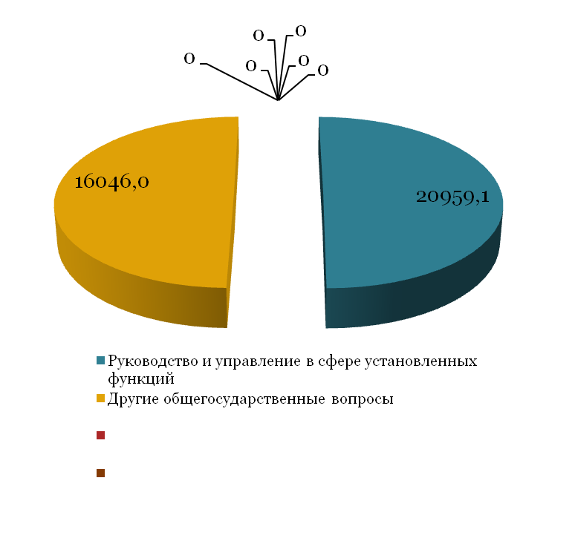
Исполнение бюджета по расходам
Расходы на общегосударственные вопросы
Финансовое обеспечение М К У «ГО и МТО» – 24587,4 тыс.руб. тыс.руб.
Содержание МКУ «Ковровский районный архив» – 1620,2 тыс.руб.
Расходы на размещение информации в средствах массовой информации - 2760,3 тыс. руб.
Расходы на размещение и питание лиц, вынужденно покинувших территорию Украины –
12212,3 тыс.руб.
Иные расходы - 1223,9 тыс.руб.
Обеспечение деятельности главы администрации района, Совета народных депутатов, администрации района и её структурных подразделений- 30117,4 тыс.руб.
Расходы по исполнению государственных полномочий
(КДН, административная комиссия, составление списков кандидатов в присяжные заседатели) –
1181,1 тыс.руб.
Содержание М К У «Контрольно-счетный орган»-1187,1 тыс.руб.
42404,1
32485,6

Slide 22

Исполнение бюджета по расходам
Расходы на
национальную безопасность
и правоохранительную деятельность
Всего расходов – 21784,5 тыс.руб.
Защита населения и территории от чрезвычайных ситуаций природного и техногенного характера, гражданская оборона
1634,9
517,2
19632,4
Органы юстиции
Обеспечение деятельности М К У «ГО и МТО» - 8736,9 тыс.руб.
Осуществление полномочий РФ по государственной регистрации актов гражданского состояния – 1634,9 тыс.руб.
Расходы по системе экстренного оповещения населения службы «112» - 2022,2 тыс.руб.
Другие вопросы в области национальной безопасности и правоохранительной деятельности
Содержание пожарных постов – 8848,7 тыс.руб.
Мероприятия в рамках МП «Защита населения от чрезвычайных ситуаций, обеспечение пожарной безопасности и безопасности на водных объектах Ковровского района» - 24,6 тыс.руб.
Мероприятия в рамках МП «Обеспечение общественного порядка и профилактики правонарушений в Ковровском районе» - 214,2 тыс.руб.,МП»Противодействие злоупотреблению наркотиками и их незаконному обороту в Ковровском районе» – 303,0 тыс.руб.

Slide 23

Исполнение бюджета по расходам
Расходы на поддержку отраслей национальной экономики

Slide 24
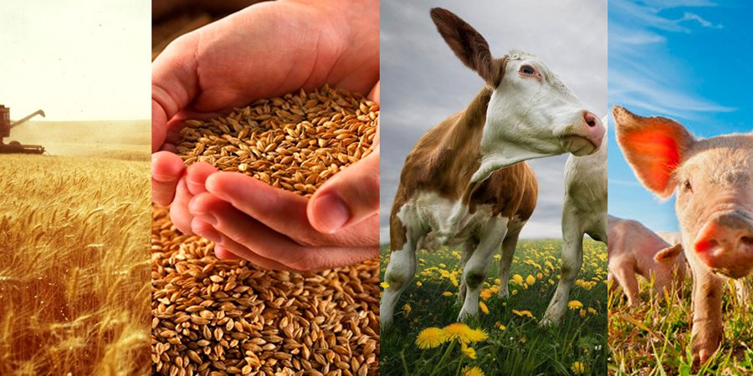
Исполнение бюджета по расходам
Расходы на сельское хозяйство
ВСЕГО 5 202,6 тыс.руб.

Slide 25
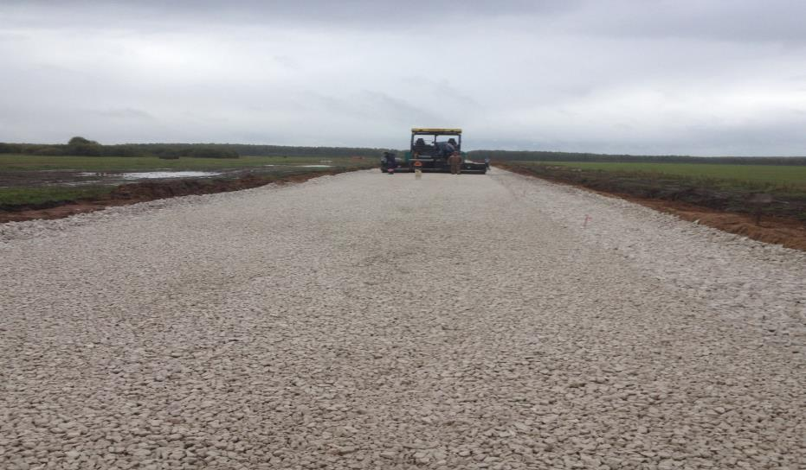
Исполнение бюджета по расходам
Дорожное хозяйство (Дорожный фонд)
в тыс.руб.
план
факт
план
факт
55586,3
55351,3
31178,6
31521,2
935263,6
934722,6
910855,9
910892,5
879371,3
879677,3
879371,3
879677,3
ДОХОДЫ
РАСХОДЫ
Областной бюджет
Местный бюджет

Slide 26

Исполнение бюджета по расходам
Расходы на поддержку жилищно-коммунального хозяйства
74887,3
74887,3

Slide 27
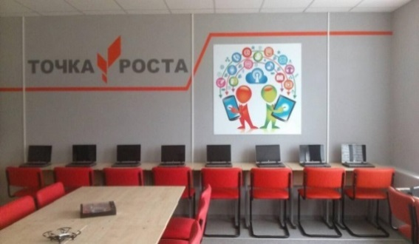
Исполнение бюджета по расходам
РАСХОДЫ НА ОБРАЗОВАНИЕ
План( в тыс.руб.)
99,9%
Содержание 14 школ
Факт( в тыс.руб.)
1190190,4
Содержание 2 учреждений дополнительного образования
Содержание МБУ «ЦРО», аппарат, отдых детей
Содержание 8 детских дошкольных учреждений
Мероприятия среди молодежи
556300,0
556300,0
358914,3
196406,9
360109,4
196383,5
40099,3
40088,5
36184,6
36184,3
2320,0
2319,8
Общее образование
Дошкольное образование
Дополнительное образование
Другие вопросы в области образования
Молодежная политика
Инвестиции

Slide 28
Исполнение бюджета по расходам
РАСХОДЫ НА МОЛОДЕЖНУЮ ПОЛИТИКУ
2345,8 тыс. руб.
Расходы на мероприятия военно-патриотических клубов и Юнармии 292,6 тыс. руб.
Трудоустройство несовершеннолетних граждан на временные рабочие места в период каникул 1732,2 тыс. руб.
Реализация проектов-победителей конкурсов в сфере молодежной политики 295,0 тыс. руб.
Расходы на мероприятия для молодежи 26,0 тыс. руб.

Slide 29

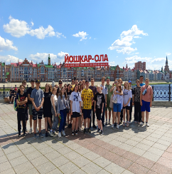
Исполнение бюджета по расходам
РАСХОДЫ НА ОТДЫХ И ОЗДОРОВЛЕНИЕ ДЕТЕЙ
Компенсация стоимости путевок в оздоровительные организации
Культурно-экскурсионное обслуживание
Санитарно-эпидемиологические мероприятия
5121,8 тыс. руб.
1592 детей в лагерях с дневным пребыванием
94 ребенка в загородных лагерях
1262,1 тыс. руб.
717 детей
329,4 тыс. руб.

Slide 30
Исполнение бюджета по расходам
Среднесписочная численность работающих в учреждениях образования
чел.
2022 год
Детские дошкольные учреждения
Школы
Учреждения дополнительного образования
2023год
Педагогический персонал
116
105
204
188
35
27
Руководящий персонал
16
15
30
27
4
3
Прочий персонал
153
134
128
123
9
11

Slide 31
Исполнение бюджета по расходам
Расходы на содержание детских дошкольных учреждений
Среднегодовое количество детей
Содержание 1 ребенка в год за счет бюджета
196383,5 тыс.руб.
928 чел.
211,6 тыс.руб.
Расходы на содержание школ
Среднегодовое количество обучающихся
Содержание 1 обучающегося в год за счет бюджета
358914,3 тыс.руб.
2250 чел.
159,5 тыс.руб.

Slide 32
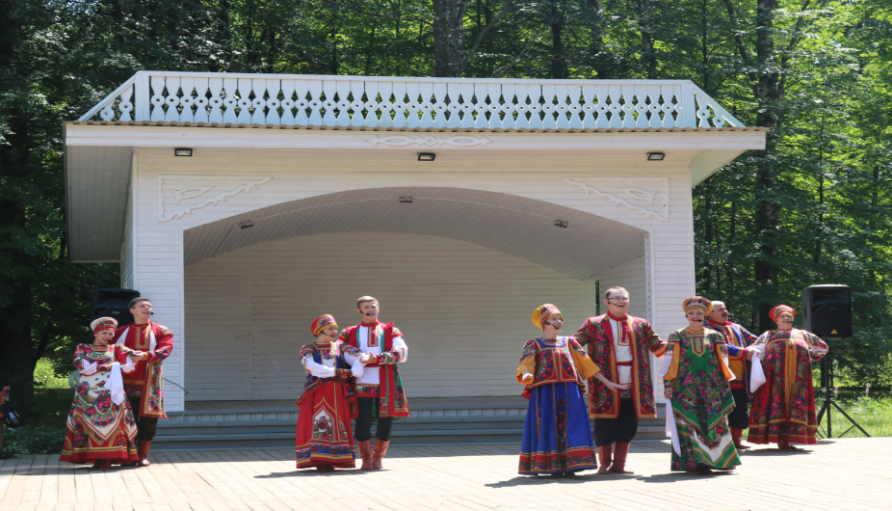
Исполнение бюджета по расходам
РАСХОДЫ НА КУЛЬТУРУ
100,0%
200441,0
План (в тыс.руб.)
Факт (в тыс.руб.)
146254,0
146254,0
36858,1
36858,1
15410,7
15410,7
1888,2
1888,6
30,0
30,0
МБУ «Районный дом культуры»
МБУ «Центральная районная библиотека»
МБУ «Районный историко-краеведческий музей»
Аппарат управления культуры
Инвестиции

Slide 33
Исполнение бюджета по расходам
Среднесписочная численность работающих в учреждениях культуры
чел.
2022 год
МБУ «Районный дом культуры»
МБУ «Районная центральная библиотека»
МБУ «Районный историко-краеведческий музей»
2023 год
121
Работники культуры
100
94
37
39
7
6
Руководящий персонал
2
3
3
3
2
2
Прочий персонал
15
19
3
3
2
2

Slide 34
Исполнение бюджета по расходам
Расходы на социальную политику
Всего 73864,9 тыс.руб.
Пенсионное обеспечение 2676,7 тыс.руб.
Социальное обеспечение населения 16121,7 тыс.руб.
Другие вопросы в области социальной политики 4993,5 тыс.руб.
Охрана семьи и детства 50073,0 тыс. руб.

Slide 35


Исполнение бюджета по расходам
Исполнение бюджета по расходам
Исполнение бюджета по расходам
РАСХОДЫ НА СОЦИАЛЬНУЮ ПОЛИТИКУ
Расходы на охрану семьи и детства
Улучшение жилищных условий многодетных и молодых семей
План 20246,8 тыс.руб.
Факт 20130,5 тыс.руб.
99,4 %
План 8947,8 тыс.руб.
Факт 8947,8 тыс.руб.
100,0 %
План 12074,0 тыс.руб.
Факт 12074,0 тыс.руб.
100,0 %
Обеспечение предоставления жилых помещений детям-сиротам и детям, оставшимся без попечения родителей, лицам из их числа по договорам найма специализированных жилых помещений
Ежемесячная компенсация части родительской платы за присмотр и уход за детьми в образовательных организациях, реализующих образовательную программу дошкольного образования
Содержание ребенка в приемной семье, а также вознаграждение, причитающееся приемному родителю
План 13061,8 тыс.руб.
Факт 12927,8 тыс.руб.
99,0 %

Slide 36

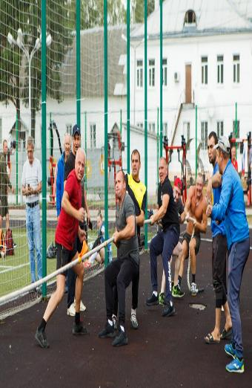
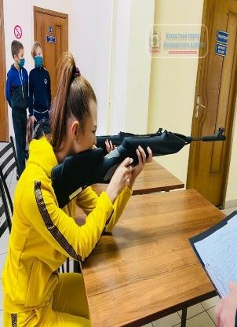
Исполнение бюджета по расходам
Расходы на физическую культуру и спорт
тыс.руб.
Всего расходов – 253056,8
Расходы на обеспечение деятельности МАУ спортивная школа «Дворец спорта» – 31763,9
Расходы на проведение массовых спортивных мероприятий – 2843,1
Укрепление материально-технической базы для занятий физкультурой и спортом – 34992,1
Расходы на обеспечение комплексной безопасности МАУ спортивная школа «Дворец спорта» – 661,0
Строительство физкультурно-оздоровительного комплекса в п. Доброград – 182796,7

Slide 37

Исполнение бюджета по расходам
Расходы на содержание органов местного самоуправления
Норматив на содержание органов местного самоуправления утвержден постановлением Губернатора области от 01.07.2011 № 662
182126,1 тыс.руб.
47526,0 тыс.руб.
47435,4
тыс.руб.
Утвержденный норматив (4,53 %)
Запланировано в бюджете (1,2%)
Фактические расходы (1,2%)

Slide 38
Исполнение бюджета по расходам
Межбюджетные отношения
Областной бюджет
всего передано 2347583,9 тыс.руб.
в т.ч.
Дотации – 63502,8 тыс.руб.
Субсидии – 1855016,8тыс.руб.
Субвенции – 398067,0тыс.руб.
Иные МБТ 30997,3 тыс.руб.
Бюджет муниципального района
всего передано 208608,2тыс.руб.
в том числе:
Дотации – 44218,7тыс.руб.
Иные межбюджетные трансферты – 164389,5тыс.руб.
Бюджеты сельских и городских поселений
Всего передано 71587,8тыс.руб.
ИМБТ передаваемые бюджету
муниципального района по соглашениям
71587,8 тыс.руб.

Slide 39
Муниципальный долг, его структура
Верхний предел муниципального долга
20536,0 тыс.руб.
Долговая нагрузка бюджета Ковровского района 2,5 % к налоговым и неналоговым доходам бюджета
100 %
Расходы на обслуживание муниципального долга 20,5 тыс.руб.
Бюджетные кредиты 20536,0 тыс.руб.

Slide 40
Расходы бюджета Ковровского района в 2023 году на реализацию муниципальных программ
МП "Развитие образования "
МП "О социальной защите населения "
МП "Молодежь Ковровского района"
МП "Развитие культуры и туризма "
МП "Обеспечение общественного правопорядка и профилактики правонарушений "
МП "Повышение безопасности дорожного движения на территории Ковровского района"
МП "Защита населения и территорий от чрезвычайных ситуаций, обеспечение пожарной безопасности и безопасности на водных объектах "
МП "Обеспечение доступным и комфортным жильем населения
МП "Охрана окружающей среды и рациональное природопользование на территории "
МП "Энергосбережение и повышение энергетической эффективности"
МП "Развитие единой государственной системы регистрации прав и кадастрового учета недвижимости на территории Ковровского района"
МП "Дорожное хозяйство "
МП "Содержание муниципального имущества "
МП "Модернизация объектов коммунальной инфраструктуры
МП "Противодействие терроризму и экстремизму "
МП "Создание условий для предоставления транспортных услуг населению и организация транспортного обслуживания"
МП "Комплексное развитие поселка Доброград"
Непрограммные расходы 3,1 %
Программные расходы 96,9 %
МП "Комплексное развитие сельских территорий "
МП "Содействие развитию малого и среднего предпринимательства "
МП "Развитие физической культуры и спорта "
МП "Информационное общество"
МП "Управление муниципальными финансами и муниципальным долгом "
МП "Развитие муниципальной службы "
МП "Обеспечение управления муниципальным имуществом "
113702,9 тыс.руб.
3586476,1 тыс.руб.

Slide 41
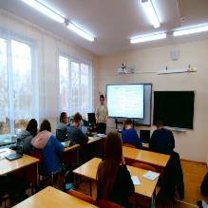
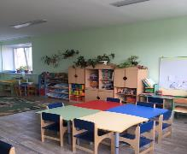
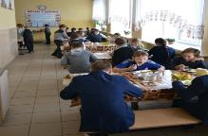
Муниципальная программа «Развитие образования в Ковровском районе»
Цель : Обеспечение качества образования в соответствии с меняющимися запросами населения и перспективными задачами развития общества и экономики
Основные целевые показатели | Факт за 2022год | Факт за 2023год | Темп роста к 2022году
Доля общеобразовательных организаций, оснащенных в целях внедрения цифровой образовательной среды (%) | 38,4 | 92,3 | 240,4
Охват детей в возрасте 5-18 лет программами дополнительного образования (%) | 77,0 | 93,1 | 120,9
Удельный вес численности обучающихся, участвующих в олимпиадах и конкурсах различного уровня (%) | 59,5 | 61,4 | 103,2
Удельный вес учащихся 1-4 классов, обеспеченных горячим питанием (%) | 100,0 | 100,0 | 100,0
Удельный вес детей и подростков, охваченных всеми формами отдыха и оздоровления (%) | 78,0 | 79,0 | 101,3
Наименование подпрограммы | План | Факт
Развитие дошкольного, общего и дополнительного образования детей | 602240,4 | 601011,5
Совершенствование организации питания обучающихся, воспитанников муниципальных образовательных организаций | 14426,6 | 14419,4
Совершенствование организации отдыха и оздоровление детей и подростков | 8445,8 | 8445,5
Безопасность образовательной организации | 13223,1 | 13223,1
Обеспечение защиты прав и интересов детей-сирот и детей, оставшихся без попечения родителей | 34312,7 | 34196,4
Итого | 672648,6 | 671295,9

Slide 42
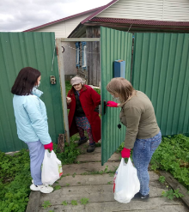
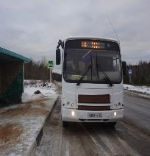
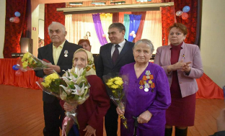
Муниципальная программа «О социальной защите населения Ковровского района»
Цель : улучшение социально-экономического положения граждан пожилого возраста, семей с детьми, граждан, находящихся в трудной жизненной ситуации; создание благоприятных условий для жизнедеятельности инвалидов, возможности их доступа к различного вида информации и объектам социальной сферы
план 11590,3тыс.руб.
исполнено 10585,6тыс.руб.
Основные направления расходования | Сумма (в тыс.руб.)
Оказание адресной социальной помощи | 805,2
Организация чествования долгожителей, юбиляров и активистов ветеранского движения, проведение мероприятий | 994,0
Компенсация на приобретение путевок в лечебно-профилактические учреждения педагогическим работникам | 752,6
Субсидии предприятиям коммунального комплекса в целях ограничения роста размера платы граждан за коммунальные услуги и возмещение убытков по содержанию муниципальных бань | 5415,7
Предоставление бесплатных проездных билетов обучающимся образовательных организаций, мероприятия по созданию условий для получения детьми-инвалидами качественного образования | 2099,0
Обустройство пандусами, поручнями зданий для маломобильных групп населения | 154,8

Slide 43
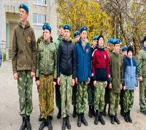
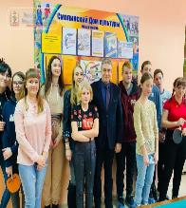
Муниципальная программа « Молодежь Ковровского района»
План 1576,3 тыс.руб.
Исполнено 1569,0 тыс.руб.
Цель : Формирование условий для успешного развития потенциала молодежи и ее эффективной самореализации в интересах социально-экономического, общественно-политического и культурного развития района
Основные целевые показатели | Ед. изм. | Факт за 2022год | План на 2023год | Факт за 2023год | Темп роста к 2022 году
1. Доля молодых людей, участвующих в деятельности детских и молодежных общественных объединениях | % | 15 | 20 | 20 | 133,3
2. Доля молодых людей, участвующих в мероприятиях | % | 35 | 40 | 40 | 114,3
3. Количество молодых людей, находящихся в трудной жизненной ситуации, вовлеченных в проекты в сфере реабилитации, социальной адаптации и профилактики асоциального поведения | чел. | 70 | 75 | 75 | 107,1
4. Численность молодых людей, охваченных мероприятиями по профилактике этнического и религиозного экстремизма в молодежной среде | чел. | 350 | 450 | 450 | 128,6

Slide 44
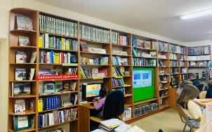
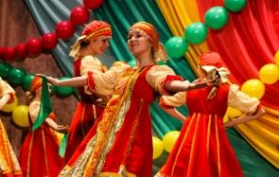
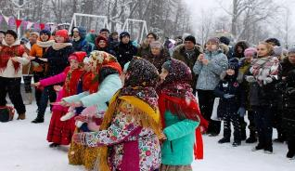
Муниципальная программа «Сохранение и развитие культуры и туризма Ковровского района»
Цель : - развитие культурного потенциала Ковровского района;
обеспечение прав граждан на равный доступ к культурным ценностям;
сохранение исторического и культурного наследия;
создание условий для реализации каждым человеком его творческого потенциала
Основные целевые показатели | Ед. изм. | Факт за 2022 год | План на 2023год | Факт за 2023год | Темп роста к 2022 году
1. Количество посетителей | чел. | 20492 | 18800 | 18800 | 91,7
2. Библиотечное, библиографическое и информационное обслуживание пользователей библиотек | ед. | 231424 | 249310 | 249310 | 107,7
3. Численность участников культурно-досуговых мероприятий | чел. | 301423 | 286310 | 286310 | 95,0
4. Количество клубных формирований и формирований самодеятельного народного творчества | ед. | 314 | 300 | 300 | 95,5
план 216196,9тыс.руб.
100,0%
исполнено 216196,6тыс.руб.

Slide 45
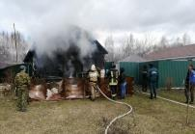
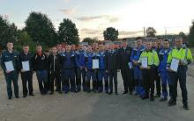
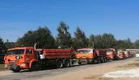
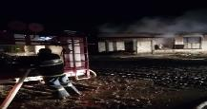
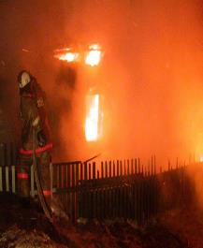
Муниципальная программа «Защита населения и территорий от чрезвычайных ситуаций, обеспечение пожарной безопасности и безопасности людей на водных объектах Ковровского района»
Цель: -последовательное снижение рисков чрезвычайных ситуаций;
- повышение безопасности населения от угроз природного и техногенного характера;
- обеспечение необходимых условий для безопасной жизнедеятельности и устойчивого социально-экономического развития;
- снижение рисков пожаров до социально-приемлемого уровня;
- снижение рисков несчастных случаев на водных объектах;
План 44569,2 тыс.руб., исполнено 44219,9 тыс. руб. 99,2 %
Основные целевые показатели | Ед. изм. | Факт за 2022 год | План на 2023год | Факт за 2023год | Темп роста к 2022 году
1. Количество пожаров | ед. | 84 | 122 | 67 | 79,8
2. Количество погибших людей на пожарах | чел. | 3 | 2 | 1 | 33,0
3. Количество травмированных людей на пожарах | чел. | 3 | 2 | - | -
4. Материальный ущерб от пожаров | тыс.руб. | 98884,8 | 1150,0 | 633,4 | 0,6

Slide 46
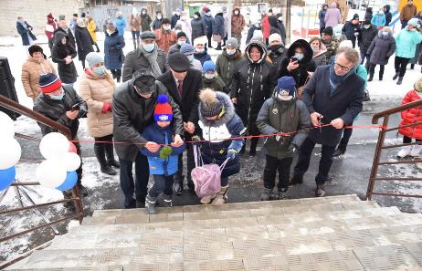
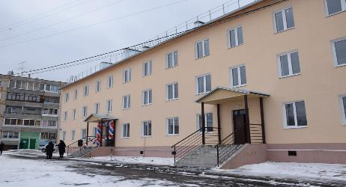
Муниципальная программа "Обеспечение доступным и комфортным жильем населения Ковровского района»
Цель: развитие жилищного строительства в целях повышения доступности жилья для населения Ковровского района
Исполнение составило 13970,9 тыс.руб. при плане 16039,7 тыс.руб. или 87,1%
Основные показатели | Ед. изм. | Факт за 2022 год | План на 2023 год | Факт за 2023 год | Темп роста к 2022 году
1. Количество молодых семей, улучшивших свои жилищные условия. | ед. | 13 | 16 | 16 | 123,1
2. Количество многодетных семей, улучшивших свои жилищные условия | ед. | 1 | 3 | 3 | 300
3. Количество градостроительной документации приведенной (разработанной) в соответствии с требованиями Градостроительного кодекса РФ | шт. | 3 | 6 | 6 | 200

Slide 47
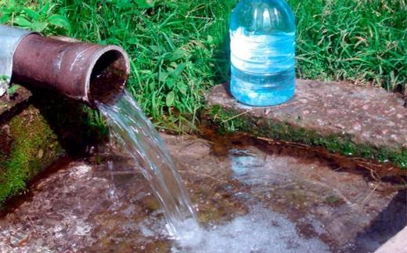
Муниципальная программа «Охрана окружающей среды и рациональное природопользование на территории Ковровского района»
Цель: реализация разработанного комплекса мер, направленных на снижение факторов риска здоровью населения и негативного воздействия на окружающую среду; создание благоприятных условий для проживания граждан за счет сокращения численности безнадзорных животных, представляющих угрозу; повышение уровня экологического воспитания подростков.
Исполнение составило 2970,1 тыс.руб. при плане 2970,1 тыс. руб. или 100,0%
Основные показатели | Ед. изм. | Факт за 2022 год | План на 2023 год | Факт за 2023 год | Темп роста к 2022 году
1. Участие школьников в экологически направленных мероприятиях межпоселенческого характера | чел | 50 | 50 | 50 | 100
2. Создание места (площадки) временного накопления отходов в соответствии с СанПиН 2.1.3684-21 | шт. | 14 | 58 | 57 | 407

Slide 48

Муниципальная программа «Развитие единой государственной системы регистрации прав и кадастрового учета недвижимости на территории Ковровского района»
Цель: ведение полного и достоверного источника информации об объектах недвижимости; развитие единой государственной системы регистрации прав и кадастрового учета недвижимости
Исполнение составило 1709,0 тыс. руб. при плане 1712,5 тыс. руб. или 99,8%
Основные показатели | Ед. изм. | Факт за 2022 год | План на 2023 год | Факт за 2023 год | Темп роста к 2022 году
1. Формирование земельных участков, постановка их на кадастровый учет и установление границ в натуре | ед. | 119 | 165 | 165 | 138,7
2. Изъятие земельных участков для муниципальных нужд Ковровского района, покупка земельных участков из земель сельскохозяйственного назначения | ед. | 4 | 4 | 4 | 100
3. Подготовка проектов межевания и проведение кадастровых работ земель сельскохозяйственного назначения | ед. | 0 | 7 | 7 | -

Slide 49
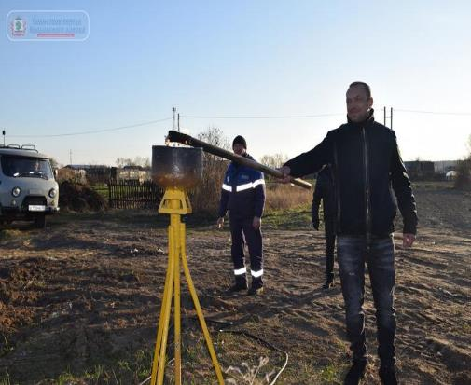
Муниципальная программа "Комплексное развитие сельских территорий
Ковровского района»
Цель:
Сохранение доли сельского населения в общей численности населения Ковровского района на уровне не менее 78 процентов в 2025 году; доведение удельного веса площади жилых помещений, оборудованных газом до 85 процентов в 2025 году; исполнение предусмотренных законодательством полномочий в сфере сельского хозяйства на территории Ковровского района.
Основные показатели | Ед. изм. | Факт за 2022 год | План на 2023 год | Факт за 2023 год | Темп роста к 2022 году
1Доля сельского населения в общей численности населения Ковровского района | % к пред году | 78,3 | 78 | 76,7 | 98,0
2. Удельный вес площади жилых помещений, оборудованных газом | % к пред году | 77,69 | 82,8 | 75,2 | 96,8
3. Объем ввода (приобретения жилья для граждан, проживающих на сельских территориях | кв.м | 509,6 | 687 | 861,5 | 169
4. Ввод в действие в сельской местности распределительных газовых сетей | км | 20,3 | 0 | 0 | -
Исполнение составило 14237,0 тыс.руб. при плане 19488,8 тыс. руб. или 73%

Slide 50
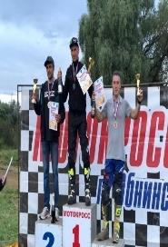
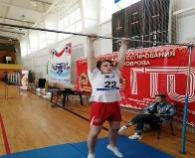
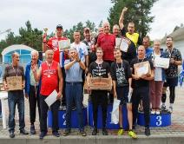
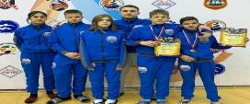
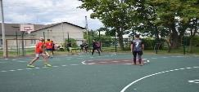
Муниципальная программа «Развитие физической культуры и спорта в Ковровском районе»
Цель : совершенствование политики, направленной на повышение роли физической культуры и спорта в формировании потребности у населения к ведению здорового образа жизни, создание предпосылок к улучшению физического воспитания населения
Исполнение составило 73203,1 тыс.руб., или 100 %
Основные целевые показатели | Ед.изм. | Факт за 2022 год | План на 2023 год | Факт за 2023 год | Темп роста к 2022году
Удельный вес населения, систематически занимающегося физической культурой и спортом | % | 48,0 | 50,5 | 59,7 | 124,4
Количество видов спорта, культивируемых в районе | ед. | 18 | 19 | 19 | 105,6
Количество проведенных физкультурно-массовых и спортивных мероприятий | ед. | 95 | 98 | 958 | 103,2
Количество подготовленных кандидатов мастера спорта | чел. | 2 | 3 | 1 | 50,0
Количество специалистов по физической культуре и спорту | чел. | 33 | 35 | 44 | 133,3
Строительство и ремонт спортивных сооружений | ед. | 1 | 1 | 1 | 100,0

Slide 51
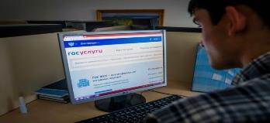
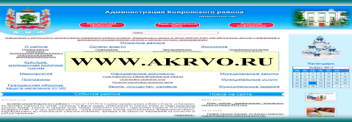
Муниципальная программа «Информационное общество»
Цель : получение гражданами и организациями преимуществ от использования информационных и телекоммуникационных технологий, повышение эффективности муниципального управления на основе использования информационных и телекоммуникационных технологий, повышение открытости и доступности информации о деятельности органов местного самоуправления, предоставляемых муниципальных услугах
Исполнение составило 1055,3тыс.руб.,100,0%
Основные целевые показатели | Ед.изм. | Факт за 2022 год | Факт за 2023 год | Темп роста к 2022 году
Доля взаимодействия граждан и коммерческих организаций с органами местного самоуправления района, осуществляемых в цифровом формате | % | 50,0 | 60,0 | 120,0
Обеспеченность рабочих мест современными средствами вычислительной техники | % | 100,0 | 100,0 | 100,0
Доля рабочих мест, на которых используются средства защиты информации, передаваемой по глобальным сетям | % | 80,0 | 90,0 | 112,5
Доля администраций поселений района, подключенных к системе межведомственного электронного взаимодействия | % | 100,0 | 100,0 | 100,0
Доля администраций органов местного самоуправления района, имеющих широкополосный доступ к сети Интернет | % | 100,0 | 100,0 | 100,0

Slide 52


Муниципальная программа «Управление муниципальными финансами и муниципальным долгом Ковровского района»
Цель : повышение качества управления муниципальными финансами
Основные целевые показатели | Факт за 2022 год | Факт за 2023год
Соответствие внесенных проектов решений о бюджете и отчета об исполнении бюджета требованиям бюджетного законодательства (%) | 100,0 | 100,0
Отношение объема муниципального долга к доходам бюджета без учета безвозмездных поступлений (%) | 3,7 | 2,5
Отсутствие просроченной кредиторской задолженности по оплате труда и по обеспечению мер социальной поддержки граждан (%) | 100,0 | 100,0
Соблюдение установленных законодательством РФ требований о составе отчетности и сроках ее представления (%) | 100,0 | 100,0
План 169030,3 тыс.руб.
Факт 169030,3 тыс.руб.

Slide 53
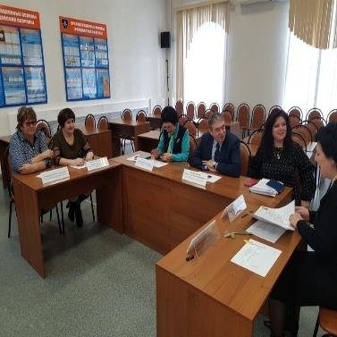
Муниципальная программа «Развитие муниципальной службы Ковровского района»
Цель : создание условий для развития муниципальной службы, повышение эффективности и результативности муниципальной службы
План 180,5 тыс.руб.
Факт 180,5 тыс.руб.
100 %
Основные целевые показатели | Ед.изм. | План на 2023 год | Факт за 2023 год
Количество принятых нормативных правовых актов по вопросам муниципальной службы | ед. | 5 | 5
Аттестация муниципальных служащих | чел. | 11 | 11
Количество проведенных обучающихся семинаров | ед. | 3 | 3
Количество проведенных конкурсов | ед. | 1 | 1

Slide 54

Муниципальная программа «Обеспечение управления муниципальным имуществом Ковровского района »
Исполнение составило 4532,3 тыс.руб. при плане 4532,4 тыс. руб. или 99,6%
Цель: обеспечение управления, использования и распоряжения муниципальной собственностью
Основные показатели | Ед. изм. | Факт за 2022 год | План на 2023 год | Факт за 2023 год | Темп роста к 2022 году
1. Регистрация права муниципальной собственности за год | ед. | 59 | 50 | 55 | 93,2
2. Проведение кадастровых работ в отношении имущества | ед. | 36 | 50 | 46 | 127,8
3. Проведение оценки, включая право аренды | ед. | 37 | 32 | 15 | 40,5

Slide 55
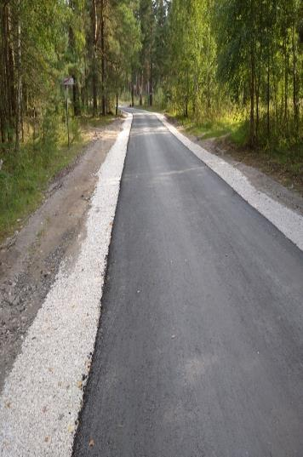
Муниципальная программа «Дорожное хозяйство Ковровского района»
Цель: развитие современной, эффективной транспортной инфраструктуры, обеспечивающей снижение транспортных издержек; создание условий для сохранения социальной стабильности, развития экономики путем удовлетворения спроса и доступности в автомобильных перевозках, включая вопросы обеспечения безопасности дорожного движения.
Основные показатели | Ед. изм. | Факт за 2022 год | План на 2023 год | Факт за 2023 год | Темп роста к 2022 году
1. Ремонт дорог и искусственных сооружений на них | км | 12,2 | 9,4 | 9,8 | 80,3
2. Строительство, реконструкция, капитальный ремонт автодорог | км | 3,3 | 0 | 0 | -
3. Летнее содержание дорог | км | 355,1 | 360,2 | 360,2 | 101,4
4. Зимнее содержание автодорог | км | 355,1 | 360,2 | 360,2 | 101,4
Исполнение составило 84751,3 тыс.руб. при плане 85125,5 тыс. руб. или 99,6%

Slide 56
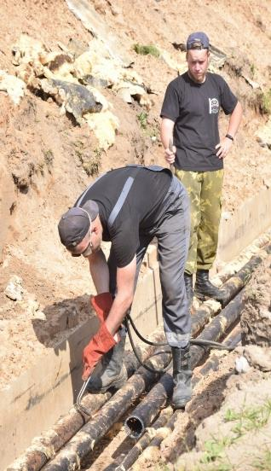
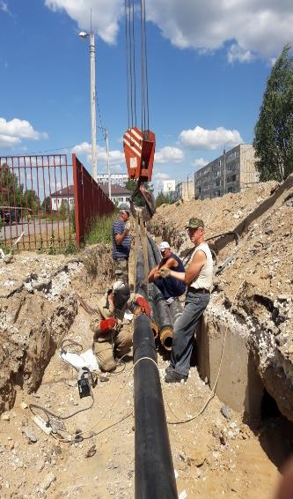
Муниципальная программа "Модернизация объектов коммунальной инфраструктуры Ковровского района»
Цель: Приведение коммунальной инфраструктуры Ковровского района в соответствие со стандартами качества, обеспечение устойчивости и безопасности функционирования коммунального комплекса для создания комфортных условий проживания граждан.
Основные показатели | Ед. изм. | Факт за 2022 год | План на 2023 год | Факт за 2023 год | Темп роста к 2022 году
1. Уровень износа объектов коммунальной инфраструктуры | % | 58,0 | 58,2 | 58,0 | 100
2.Доля инженерных сетей, нуждающихся в замене:
- сети водоснабжения | % | 20,8 | 21,2 | 20,8 | 100
- сети водоотведения | % | 12,5 | 12,5 | 12,5 | 100
- сети теплоснабжения | % | 19,4 | 19,5 | 19,4 | 100
Исполнение составило 245682,0 тыс. руб. при плане 245687,6 тыс. руб. или 100%

Slide 57

Консолидированный бюджет
Ковровского района состоит из:
Бюджет муниципального района
Бюджеты 4 сельских поселений:
Ивановского
Новосельского
Клязьминского
Малыгинского
Бюджет 2 городских поселений :
Мелеховского
Доброград

Slide 58
Исполнение доходной части консолидированного бюджета района за 2023 год
тыс.руб.
Рост доходов
к 2022 году составил
1017327,0 тыс.рублей
или 131,7%
113,9%

Slide 59
Исполнение по налоговым и неналоговым доходам консолидированного бюджета района за 2023 год
тыс.руб.
Рост доходов
к 2022 году на 441135,4 тыс.руб. или на 151,4%

Slide 60
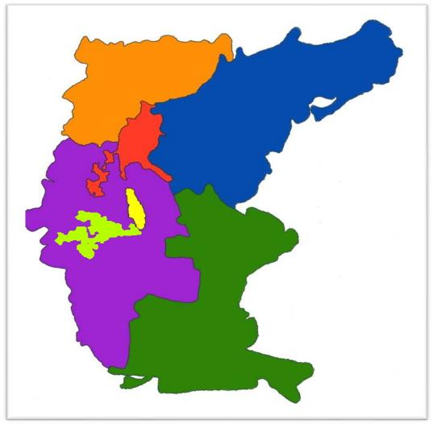
Рост налоговых и неналоговых доходов поселений в 2023 году к 2022 году
ОБЩИЙ: 158,6%
(поступило 173988,5 тыс. руб., в т.ч. п.Доброград 85780,1 тыс. руб.)
Рост до 10%
Малыгинское СП (100,4%)
п. Мелехово (99,2%)
Снижение
Клязьминское СП (102,9%)
Ивановское СП (95,1%)
Новосельское СП (46,9%)
Малыгинское СП
Клязьминское СП
п. Доброград
Новосельское СП
п. Мелехово
Ивановское СП

Slide 61

Собираемость земельного налога за 2023 год
свыше
100%
ниже 100%
п. Мелехово (61,8%)
Ивановское СП (110,5%)
Клязьминское СП (89%)
Новосельское СП (67,3%)
Малыгинское СП (79,2%)
ОБЩИЙ: 125,3%
(поступило 47993,1 тыс. руб., в т.ч.
п. Доброград 19699,2 тыс. руб.)
Малыгинское СП
Клязьминское СП
п. Мелехово
п. Доброград
Новосельское СП
Ивановское СП

Slide 62

Собираемость налога на имущество с физических лиц за 2023 год
ОБЩИЙ: 131,5%
(поступило
7664,0 тыс.руб.)
Свыше
105%
100- 105%
Ивановское СП (103,2%)
Клязьминское СП (183,8%)
Малыгинское СП (113,1%)
п. Мелехово (134,7%)
Новосельское СП (135,9%)
Малыгинское СП
Клязьминское СП
п. Доброград
п. Мелехово
Новосельское СП
Ивановское СП

Slide 63
Исполнение бюджета по расходам
Структура расходов консолидированного бюджета Ковровского района в 2023 году
Общегосударственные вопросы – 122060,0 тыс. руб. (3,1%)
Физическая культура и спорт -397647,4 тыс.руб. (10,0%)
Национальная оборона -1448,0 тыс.руб.
Национальная безопасность и правоохранительная деятельность -27934,2 тыс.руб.(0,7%)
Национальная экономика -1067559,9 тыс.руб.(27,0%)
Жилищно-коммунальное хозяйство -875143,3 тыс.руб.(22,1%)
Обслуживание муниципального долга – 20,5 тыс.руб.
Образование – 1190216,4 тыс. руб.(30,1%)
Культура -201134,6 тыс.руб. (5,1%)
Социальная политика -74843,3 тыс.руб. (1,9%)
Охрана окружающей среды – 224,2 тыс.руб.
Бюджет имеет социальную направленность:47,1% расходов бюджета- расходы на социальную сферу

Slide 64
Исполнение бюджета по расходам
Расходы консолидированного бюджета 3958231,8 тыс. руб.,
в том числе :
Фонд оплаты труда и взносы по обязательному социальному страхованию 724448,1
Социальные выплаты гражданам 53102,1
Субсидии юридическим лицам 77190,1
Закупки товаров, работ и услуг для обеспечения муниципальных нужд 150772,2
Другие расходы 15249,8
Капитальные вложения в объекты недвижимого имущества муниципальной собственности 2338048,9
Субсидии бюджетным и автономным учреждениям (за исключением ФОТ с начислениями) 599420,6

Slide 65
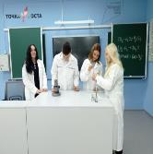
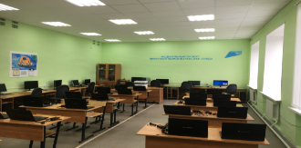
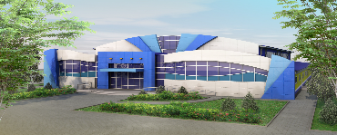
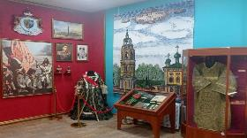
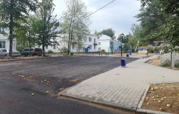
Реализация национальных проектов в Ковровском районе
тыс.руб.
Национальный проект
«Образование» 16353,8
ФП «Современная школа»
6585,4
ФП «Патриотическое воспитание граждан РФ»
177,8
ФП «Цифровая образовательная среда»
9590,6
Национальный проект
«Культура» 1627,1
ФП «Культурная среда»
1473,8
ФП «Творческие люди»
153,3
Национальный проект
«Жилье и городская среда» 4141,6
ФП «Формирование комфортной городской среды»
4141,6
Национальный проект
«Демография» 116287,1
ФП «Спорт – норма жизни»
116287,1

Slide 66

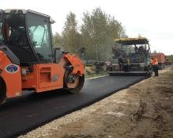
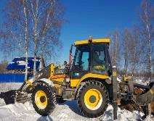
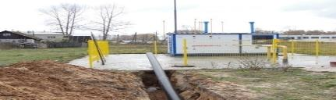
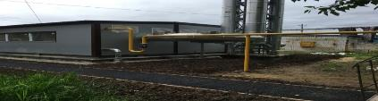
Бюджетные инвестиции и субсидии на осуществление капитальных вложений в объекты капитального строительства муниципальной собственности
2 193 609,5 тыс.руб.
1893770,2 тыс.руб. – на реализацию регионального проекта "Комплексное развитие пос.Доброград"
618,2 тыс.руб. – строительство инженерной и транспортной инфраструктуры земельных участков в д.Старая
1000,0 тыс.руб. – строительство объектов коммунальной инфраструктуры (п. Нерехта, п.Красный Октябрь)
18304,9 тыс.руб. – строительство и реконструкция автомобильных дорог
9363,9 тыс.руб. – газификация района
79600 тыс.руб. – взносы в уставный капитал предприятий коммунального комплекса
168392,2 тыс.руб. – реконструкция и модернизация объектов теплоснабжения, водоснабжения, водоотведения и очистки сточных вод
30 тыс. руб. – строительство Дома культуры п. Новый;
31,4 тыс. руб. -приобретение в собственность района земельных участков
1450тыс.руб. – обустройство блочно-модульного помещения МАУ спортивная школа "Дворец спорта"
520 тыс.руб. – на строительство общеобразовательной школы в пос. Доброград
20130,5 тыс.руб. – приобретение жилья детям-сиротам и детям, оставшимся без попечения родителей
117,2 тыс.руб. – газификация котельной МБДОУ;
281 тыс. руб. –газификация котельной МБОУ

Slide 67
5
Реализация инициатив граждан в Ковровском районе
тыс. руб.
50%
Областной бюджет
50%
Бюджеты муниципальных образований
29805,3
14978,7
14826,6
Городское поселение п.Мелехово
6067,8
Благоустройство территории поселка
Городское поселение п.Доброград
20000,0
Благоустройство Культурно-общественного пространства (бульвар Дружбы)
Ивановское сельское поселение
200,0
Благоустройство детской площадки п.Восход
Новосельское сельское поселение
200,0
Обустройство памятника ВОВ в д.Суханиха
Клязьминское сельское поселение
99,8
Благоустройство детской площадки д.Хорятино
Малыгинское сельское поселение
36,0
Приобретение зеленых насаждений
Муниципальное образование «Ковровский район»
3201,7
Ремонт дорог д.Гридино, п.Первомайский 2153,8 ; строительство водозаборной скважины д.Заря 1200,0

Slide 68
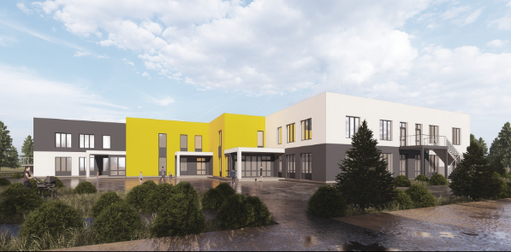



Реализация регионального проекта «Комплексное развитие пос. Доброград»
Строительство дошкольной образовательной организации на 220 мест
112176,9
Строительство объектов инфраструктуры
324413,5
Строительство автомобильных дорог
830658,4
тыс.руб.
Строительство общеобразовательной школы на 825 мест
443724,7
Строительство физкультурно-оздоровительного комплекса
182796,7

Slide 69
Показатели средней заработной платы педагогических работников образования
в руб.
Педагогические работники учреждений дополнительного образования детей в сфере культуры
Педагогические работники учреждений дополнительного образования детей в сфере образования
34702
Педагогические работники образовательных учреждений общего образования
Педагогические работники учреждений дошкольного образования
32320
2021 год
2022 год
2023 год

Slide 70

Показатели средней заработной платы основных работников учреждений культуры
Показатели средней заработной платы основных работников учреждений культуры
в руб.
32043
35901
39355
2021 год
2022 год
2023 год

Slide 71

Какие меры социальной поддержки из районного бюджета оказываются населению Ковровского района?
Наименование меры социальной поддержки | Численность получателей (чел.) | Расходы за 2023год (в тыс.руб.)
Компенсация расходов по оплате жилищно-коммунальных услуг педагогическим работникам и работникам культуры ( неработающие пенсионеры) | 204 | 8958,0
Выплаты на улучшение жилищных условий гражданам, проживающим в сельской местности, молодым семьям, работникам бюджетной сферы | 20 | 13811,1
Дополнительная социальная поддержка гражданам на оплату коммунальных услуг | 3 | 99,3
Социальная поддержка детей-инвалидов дошкольного возраста | 10 | 147,2
Компенсация на питание льготных категорий воспитанников | 225 | 1117,3
Компенсация педагогическим работникам на приобретение путевок в лечебно-профилактические учреждения | 32 | 752,6
Оказание адресной социальной поддержки | 38 | 805,2
Единовременное пособие молодым специалистам при поступлении на работу в образовательные учреждения | 4 | 300,0
Обеспечение равной доступности услуг общественного транспорта | 1834 | 909,5
Ежемесячная доплата к пенсии лицам, замещающим должности муниципальной службы | 33 | 2676,7
Компенсация за наем (поднаем) жилых помещений педагогическим работникам | 2 | 96,0
Предоставление бесплатных проездных билетов обучающимся образовательных организаций | 3 | 30,0

Slide 72

КОНТАКТНАЯ ИНФОРМАЦИЯ
Финансовое управление администрации Ковровского района
Адрес : 601900 Владимирская область, г.Ковров, ул.Дегтярева 34
Тел. (49232) 2-32-97, факс (49232) 4-29-15, e-mail: finupr@itnet33.ru

